Slide 1
资源信息学
第二 章 资源信息分析中的投影(上)
第一节 概述
第二节 平行投影（标高投影）

Slide 2
资源信息学为什么要谈投影
因为资源的量测和分析的需要，没有投影，就没有资源与图件资料的映射关系．
资源信息学主要是研究资源信息的产生和分布规律、采集、传递、存储、管理和开发应用的理论和方法。而资源信息分析中，需用到大量的图示和图解的方法，因此，资源信息学必须首先讨论投影。
满足资源信息图的要求是：既应完整而清晰地反映所绘物体的空间形态，又要便于从图纸上度量物体的大小。

Slide 3


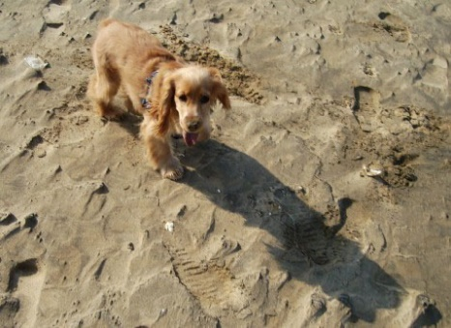

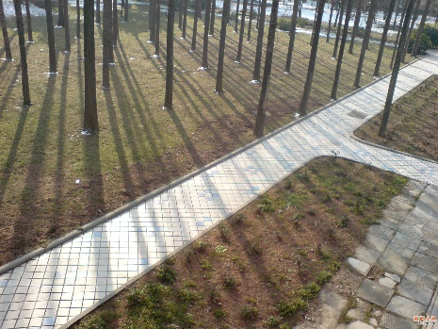
观察
太阳光照射物体，会在地面上留下影子.
啃膳慑功向件匆撑扣莽负捷绞捂韵研足删衅漆斥白谍半豢蚜掖默洱泊中祷《平行投影》参考课件《平行投影》参考课件

Slide 4

在灯光旁做不同的手势，在墙壁上留下影子.
如上图那样，光线照射物体，会在平面上（如地面、墙壁）留下它的影子，把物体映成它的影子叫作投影. 照射的光线叫投影线，投影所在的平面叫投影面. 物体在投影下的像简称为物体的投影.
膘懊予泣膘紫圭牧傈霖氏砷挂叼矫套沛瓶洲杂务沪庚尤落淆舱捎陡德蠕舍《平行投影》参考课件《平行投影》参考课件

Slide 5
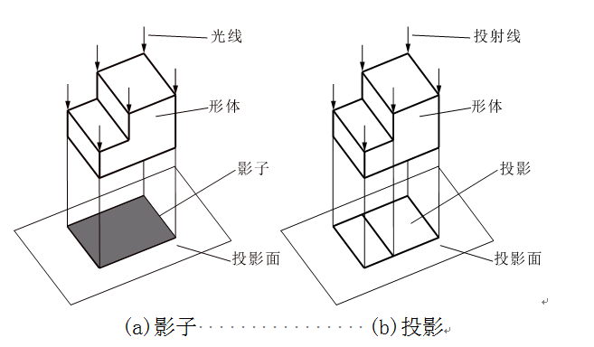
§2-1 概述
2-1-1、投影的概念
影子与投影
影子：光线照射物体产生的影子可以反映出物体的外形轮廓。如图 (a)
投影：表示形体的形状与大小的投影图
投影是影子的边界，体现了边界确定内容的思想

Slide 6
§2-1 概述
2-1-1、投影的概念
投射中心
投影，指图形的影子投到一个面或一条线上
投影的三要素：形体、投影面与投射线，三者缺一不可
S
投射线
投影物体
A
C
投影
B
a
c
b
投影面 P
约定：空间点用大写字母表示，投影用对应的小写字母表示。

Slide 7
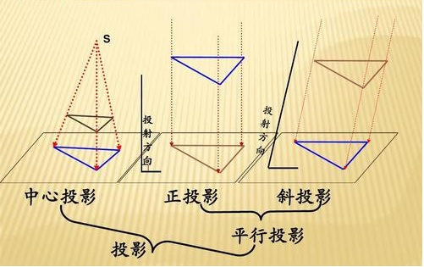
2-1-2、投影法分类
投影线是否相互平行，投影方法分为：
中心投影法
平行投影法。

Slide 8
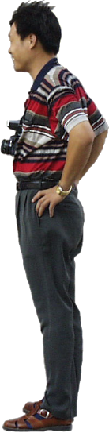
2-1-2、投影法分类
一、中心投影法
投影线相交于一点的投影方法称为中心投影法，用中心投影法绘制的投影称中心投影。
（1）投影线都是从投影中心发出，彼此不平行。
（2）投影线与投影面斜交。
（3）投影的大小随投影中心距物体的远近或者物体离投影面的远近而变化。
（4）投影的形状随物体与投影面的倾斜关系而不同。
照像机拍摄的物象照片，以及象我们眼睛所看见的图象也是中心投影法的图象。
视线
透视图

Slide 9

中心投影-透视投影图
透视投影图是根据中心投影法绘制的
V
F
H
G
E
K
L
D
A
E°
F°
A°
G°
C
B
D°
L°
C°
B°
S
X
O
H
s

Slide 10
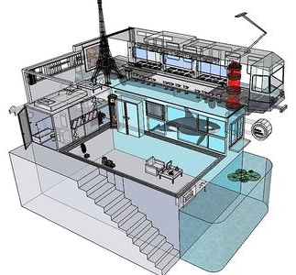
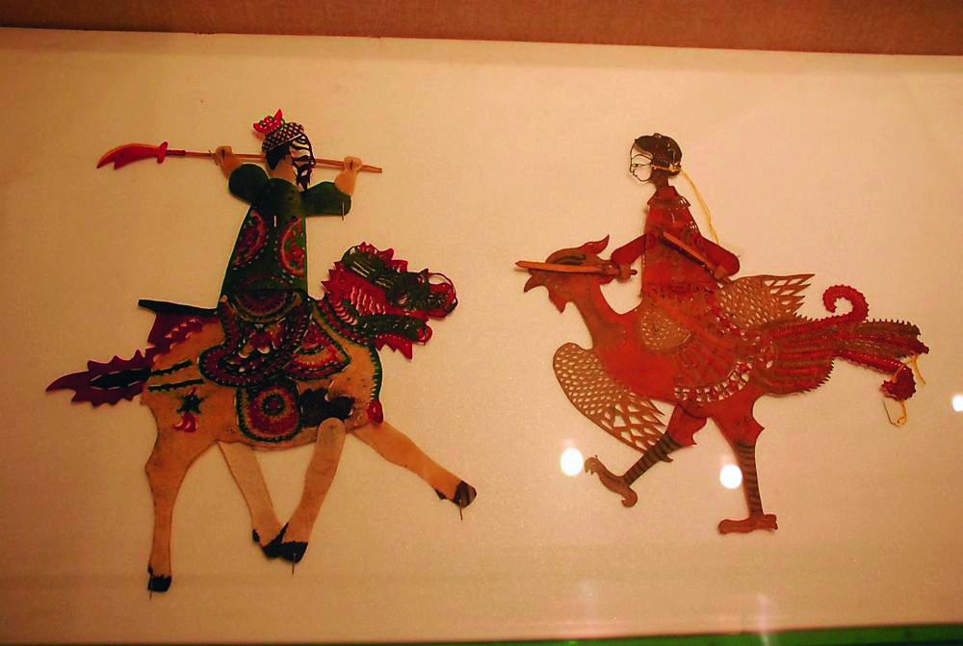
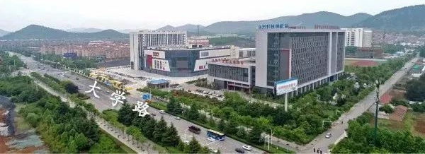
透视图即是一种中心投影法得的图象，通常用来绘制建筑物或产品的富有逼真感的立体图。
楼盘
皮影戏
南湖校区南门商业楼

Slide 11
二. 平行投影法
太阳光对物体的投影近似于平行投影法。
投射线都互相平行的投影法，称为平行投影法，所得的投影称为平行投影。
平行投影法又分为正投影法和斜投影法：
（1）斜投影法：相互平行的投影线与投影面斜交的投影方法，称为斜投影法。
（2）正投影法：相互平行的投影线与投影面垂直的投影方法，称为正投影法。
C
C
A
A
投射方向
投射方向
投射线
B
B
投射线
a
c
a
c
b
投影面 P
投影面 P
b

Slide 12
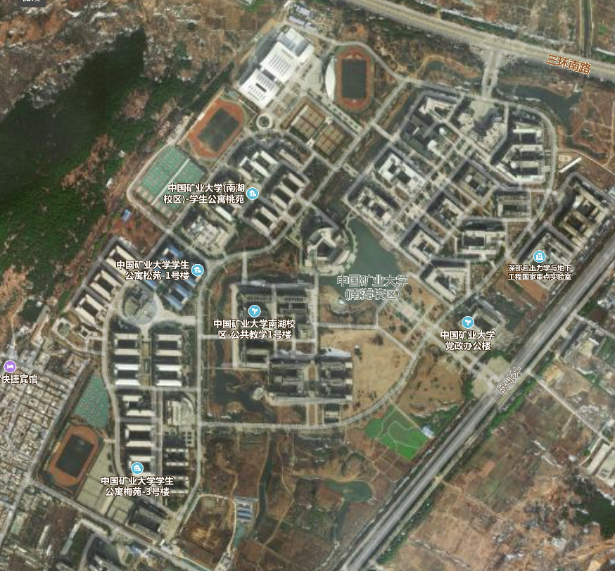
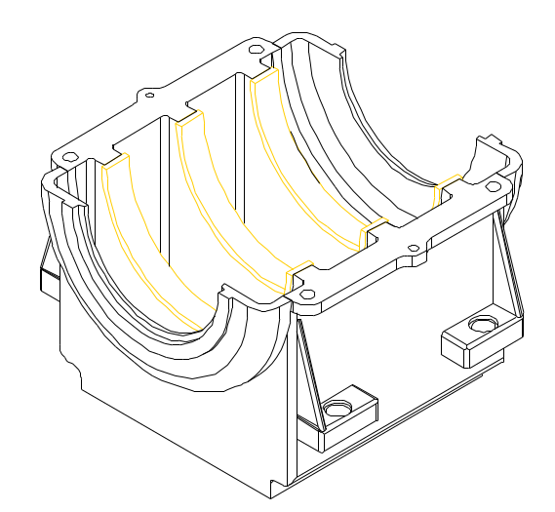
平行投影-正射图、轴测图
机械零件—箱体（轴测）
矿大南湖校区—正射

Slide 13
三、两种投影共有的性质
点的投影仍为点；
不与投影方向一致的直线的投影仍为直线；
凡直线通过投影中心或与投影线平行，直线的投影成为一点——积聚性；
点属于线，点的投影必属于该线的投影；
两线相交，其投影必相交，其交点的投影必为投影的交点。
A
E
D
M
B
投影方向
K
C
F
N
e
d
m(n)
a
b
k
c
f
工程图样、资源开发、测绘中主要用正投影，下面我们重点讨论一下平行投影，为后面的学习进修铺垫。

Slide 14
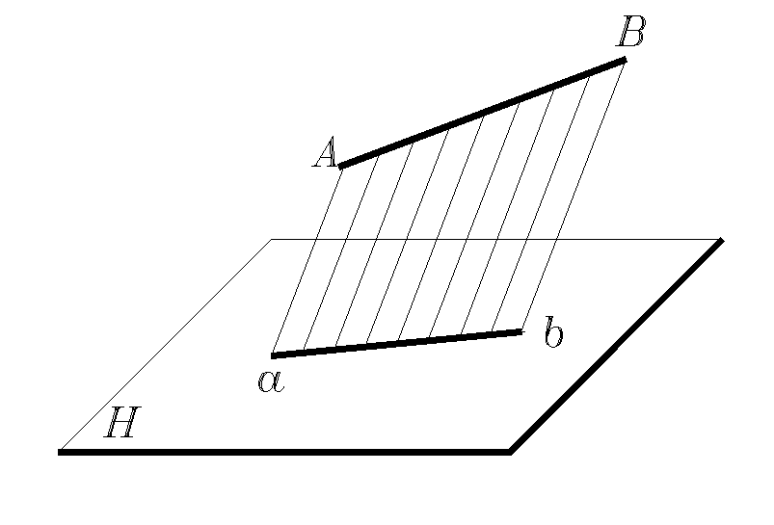
2-1-3 平行投影的基本性质
2.1 同素性
点的投影是点
直线的投影一般仍是直线

Slide 15
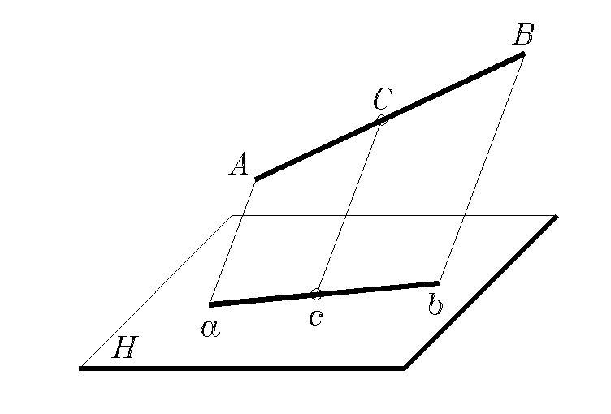
2.2 从属性不变
若点在直线上，则该点的投影一定在该直线的投影上。即C在AB上，则c在ab上

Slide 16
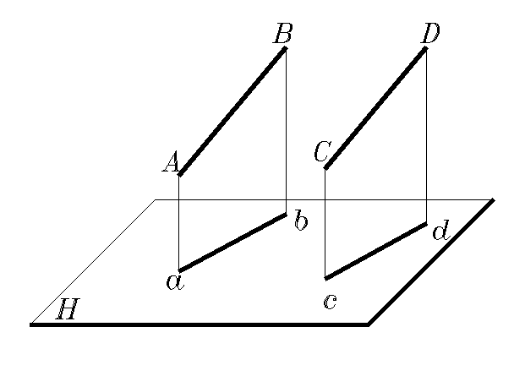
2.3 平行性不变
两平行直线的投影一般仍平行
AB/CD=ab/cd

Slide 17
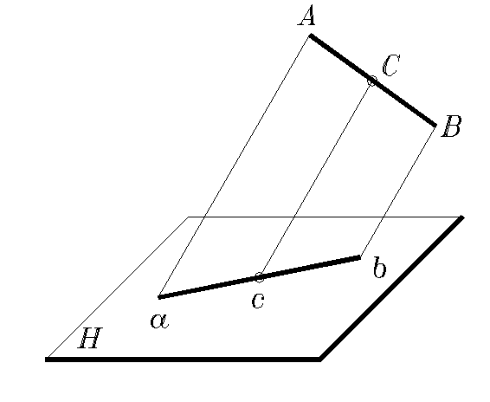
2.4 简单比不变
一条直线上任意三个点的简单比是平行投影的不变量
AC/BC=ac/bc

Slide 18
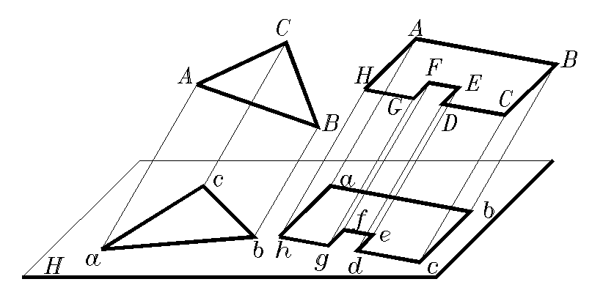
2.5 相仿性
一般情况下，平面形的投影都要发生变形，但投影形状总与原形相仿，即平面投影后，其投影形状与原形的边数相同、平行性相同、凸凹性相同及边的直线或曲线性质不变。

Slide 19
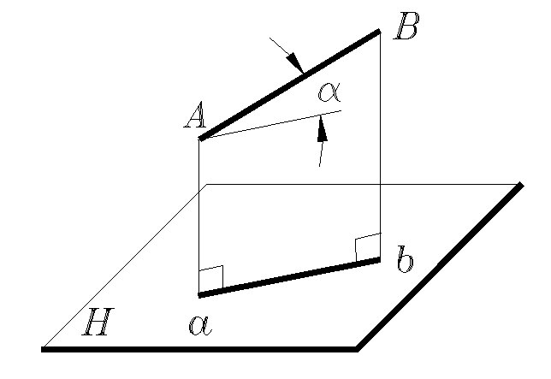
伸缩系数k：投影长与线段原长之比
k=ab/AB=cosα

Slide 20
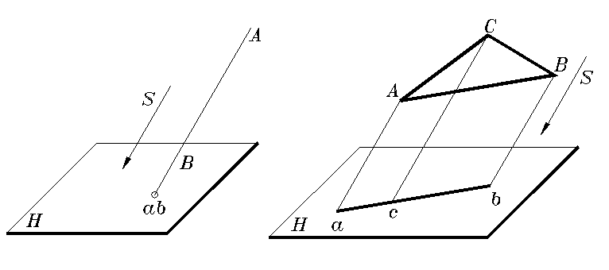
特殊情况下，平行投影还具有以下性质
1 积聚性：当直线平行于投影方向S时，直线的投影为点；当平行图形平行于投影方向S时，其投影为直线。

Slide 21
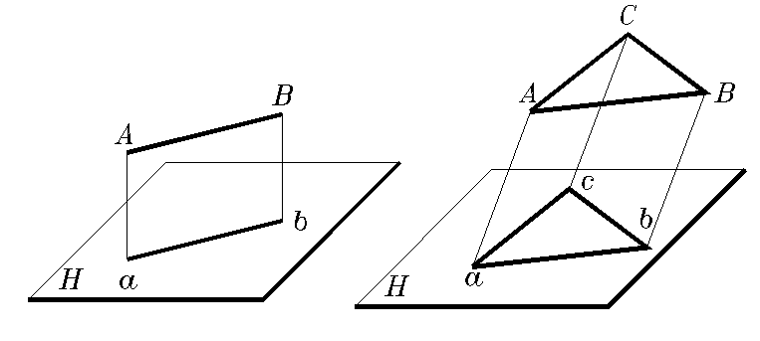
2 全等性：当线段平行于投影面H时，其投影长度反映线段的实长；当平面图形平行于投影面H时，其投影与原平面图形全等

Slide 22

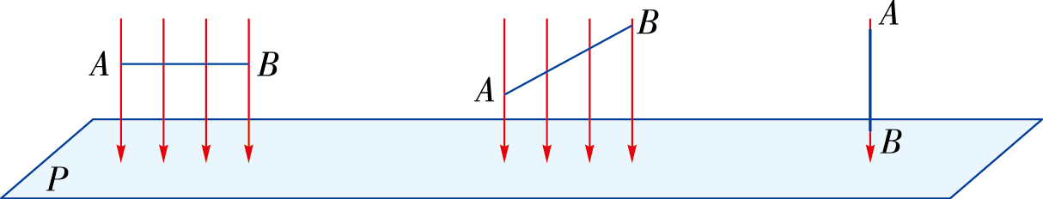
动脑筋
如图，按照箭头所指的投影方向，分别画出线段AB在投影面P上的正投影的像A₁B₁：（1）线段AB平行于投影面；（2）线段AB倾斜于投影面；（3）线段AB垂直于投影面.试比较AB与A₁B₁的长度.
（1）AB平行于投影面：
AB A₁B₁；
（2）AB倾斜于投影面：
AB A₁B₁；
（3）AB垂直于投影面：
AB=A₁B_{1 .}
=
＞
零
AB与A₁B₁的长度比关系如何数学表达

Slide 23
目 录
$2-2标高投影
§1 点和直线的标高投影
§2 平面的标高投影
§3 曲面的标高投影
§4 地形面的标高投影
§5 典型应用举例

Slide 24
思 考
@为什么要学习（使用）标高投影 ？？
@标高投影与平行投影的关系？？
对一些复杂曲面，多面正投影的方法很难表达清楚。
我们要使用更为简单的方法

Slide 25
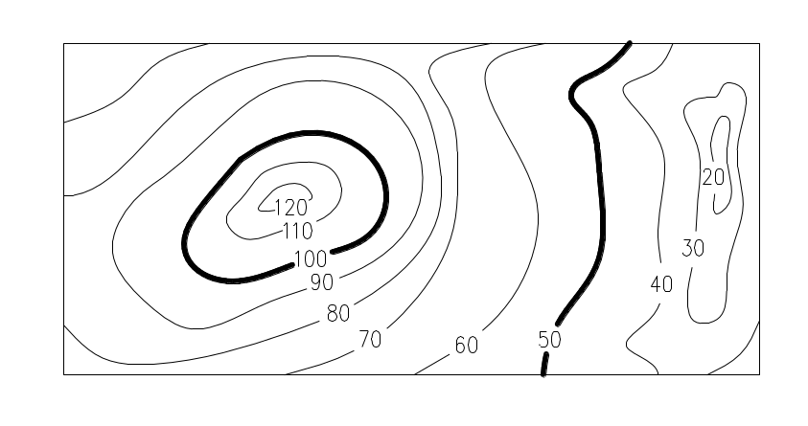
标高投影的基本概念
标高投影---用水平投影和标注高度来表达形体形状的投影图。
的
单
面正
水投
平影
投法
影绘
图制
地形图
注意：标高投影应包括水平投影、高程数值、绘图比例三要素
Notes:
标高投影的特点：一个投影表达三维物体。

Slide 26
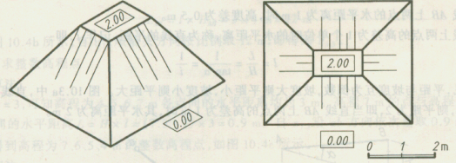
标高投影：是采用水平投影并标注特征点、
线、面的高度数值来表达空间形体的方法。
它是一种标注高度数值的单面正投影。
高程单位：m
标注比例或比例尺
投影平面:
一般为水平面
立体图
标高投影图

Slide 27
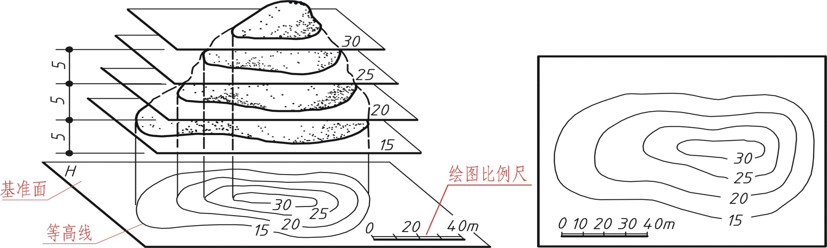
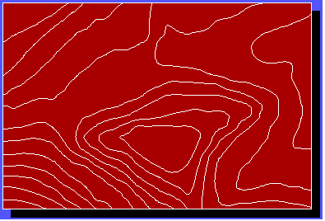
§1.1 点和直线的标高投影
这些图形
似曾相识！！

Slide 28
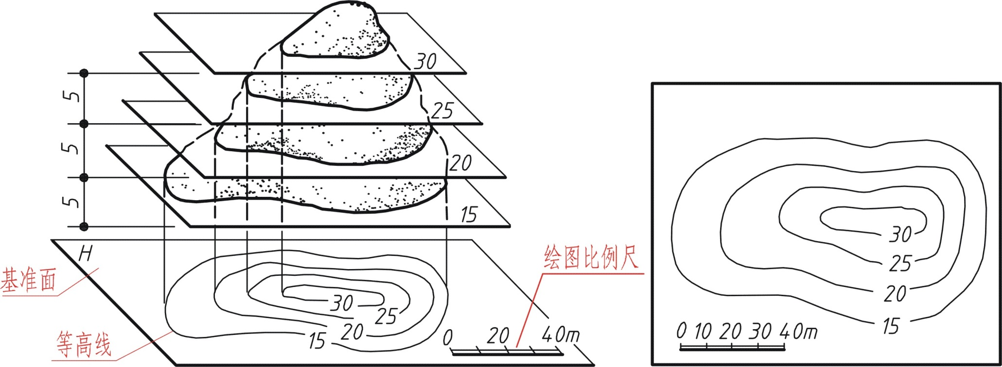
一、概述
能清楚表达地面起伏变化的情况
常用一组等间隔的水平面截割地形曲面，得到一组水平截交线，称为等高线。将它们投射到水平投影面（基准面）上，并标出各自的标高，即得标高投影图，也称地形图。截平面高出基准面（一般为水平面）的高度称为标高或高程，以m为单位。一般标注到小数点后两位，并且不需注写“m”

Slide 29




二、点的标高投影
在点的水平投影旁，标注出该点与水平投影面的高度距离，便得到该点的标高投影。
1、字母表示一个点
2、下标表示高程。
A
基面
高度为零
标高
C
c
c
0
0
a
5
0
1
2
3
4
5
b
a
5
m
-3
b
-3
比例尺
低于基面加负号
B
0
1
2
3
4
5
m

Slide 30


三、直线的标高投影
在直线的H面投影ab上，标出它的两个端点a和b的标高，就是直线AB的标高投影。
1、直线的表示法：（两种，见a,b）
a)两点连线
b)一点+坡度+方向
b
c
3
4
箭头表示下坡方向
坡度符号
d
3
a
i=1
a
5
3
两点确定一条直线
0
1
2
3
4
5
m
0
1
2
3
4
5
m
注意：1.要有绘图比例尺，2.两种表示方法间可以互相转化

Slide 31
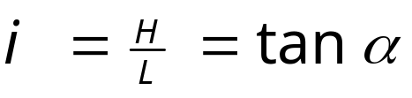
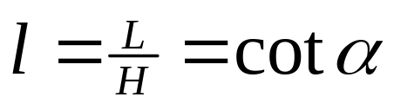
三、直线的标高投影
坡度：直线上任意两点的高度差与它们间的水平距离之比
平距：直线上任意两点的水平距离与它们间的高度差之比
坡度与平距互为倒数
坡度
与
平距
的关系：
l=1/i
B
B
H
H
1单位
i
A
a
A
a
l
1单位
L
L
H
H
坡度的概念
平距的概念
i=I/L=tga
l=L/I=ctga
即：i 值越大，直线越陡。
即：l 值越大，直线越缓。

Slide 32
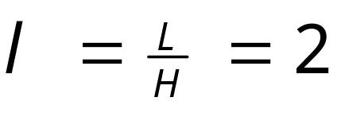
例1题目： 已知直线AB的标高投影a₄b₁₀和直线上点C的水平投影c，求AB的坡度i，平距l和点C的标高。
解：求i或者Ｈ 。按比例尺量得L=12，经计算得 Ｈ=10-4=6
则
HBA
6
1
i =
=
=
LBA
12
2
或
然后按比例量得ac间的距离
为5，则根据
1
×5m=
2.5m
则 HCA= i×LCA=
2
于是，点C的标高应为 4+2.5=6.5m

Slide 33
例2、直线上整数标高点的确定
相邻整数标高点间的距离为_______
解题步骤
平距
1.作平行于直线标高投影的基线，基线标高为小于等于直线最低端点的整数。
9
B
8
8
7
2. 利用比例尺，作平行于基线等间距的一组平行线。
7
6
6
3.根据直线端点A、B的标高，确定其在等高线组中的位置。
5
5
4
4
A
3
4.连接A、B得到A、B与各等高线的交点，由各交点求得直线上各整数标高点。
a
3.3
4
5
6
7
8
b
8.6
0
1
2
3
4
5
如果直线上两端点的标高不是整数，可用比例分割的办法求得直线上具有整数标高的点。

Slide 34
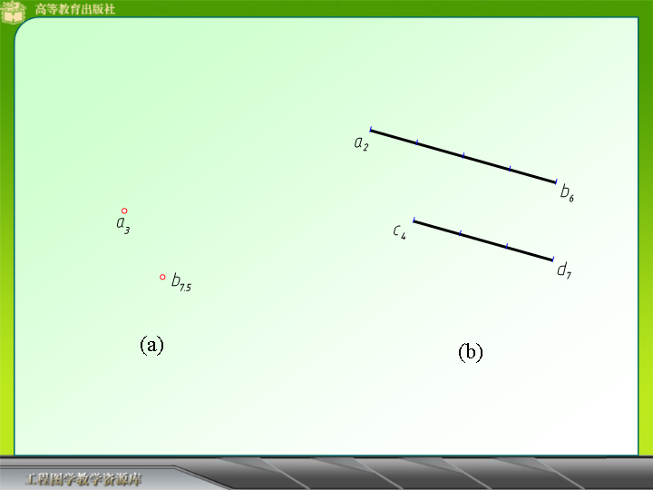
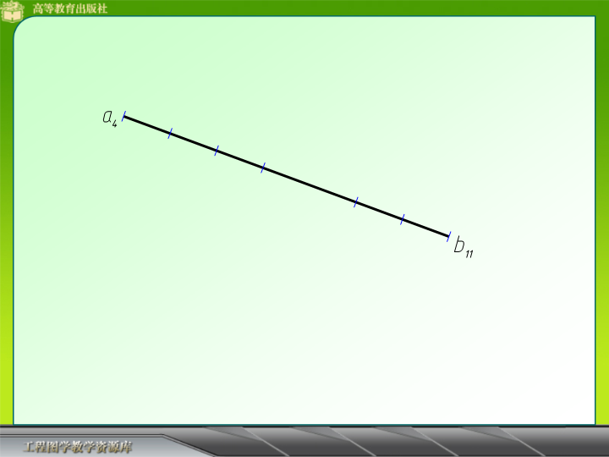
5. 直线的相对位置
空间两直线的相互关系有平行、相交和交错三种。
两平行直线
F10
b9.8
c10
d5.5
e6
两直线相交

Slide 35
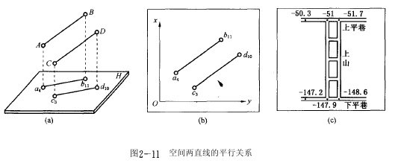
1.两直线平行
若空间两直线的投影平行、倾斜方向一致、且倾角相等，则空间两直线平行。(注意：图c，哪部分巷道平行，理由)

Slide 36
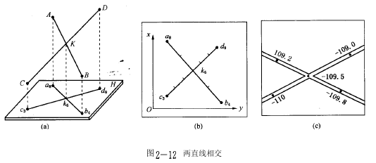
2.两直线相交
空间两直线相交，其投影也必相交。

Slide 37
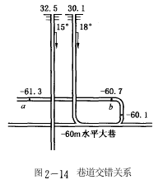
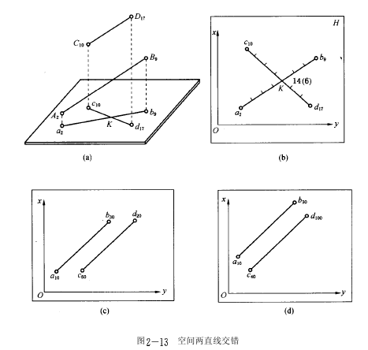
3.空间两直线交错
若空间两直线的投影相交，且交点处的高程值不相等，则空间两直线交错。注意：图c，哪部分巷道交错，理由。

Slide 38
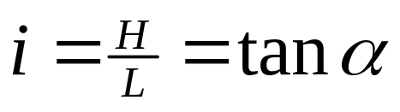
§2.2 平面的标高投影
平面的等高线为一组相互平行的水平线
一、平面的等高线
平面的坡度与平距
＝平面内最大坡度线的坡度与平距
平面的坡度与平距

Slide 39
三个基本概念：等高线、坡度和平距
平面的等高线为:一组相互平行的水平线，其标高投影仍相互平行。
平面的最大坡度线
平面的最大坡度线与等高线相互垂直，其标高投影亦相互垂直。
等高线
3
标高投影
2
1
平面的坡度与平距
＝平面内最大坡度线的坡度与平距
A
3
E
2
1
B
平面倾角

Slide 40
平面的标高投影
二、平面的表达法
（1）用一组高差相等的等高线
（2）用平面上一条倾斜直线和平面的坡度表示平面
（3）用坡度线表示平面(坡度比例尺)

Slide 41
平面的标高投影
二、平面的表达法
关键
1、一组等高线
2、一条等高线+坡度线（带箭头和坡度值）
平距
l=1/i
关键
5
如何转换
4
i=1/2
5
3
2
1
0
0
1
2
3
4
5
B 平距
？图中可以直接量到是：
A 坡度 B平距

Slide 42

坡度比例尺
＝最大坡度线的水平投影
+整数标高点
+比例尺形式
？
转换为
等高线表达
3、坡度比例尺
平面的最大坡度线
4
3
2
等高线
1
Pi
3
0
2
1
A
3
E
2
0
1
2
3
4
5
1
B
坡度比例尺上的一个单位
实质为平面的平距

Slide 43
例1：已知A、 B 、 C三点的标高投影，求平面ABC的平距和倾角。
平行于a1b6，标高为1的基线。
分 析
如何确定间距？
6
6
目的1
5
5
相邻等高线之间的距离为平距，最大坡度线的倾角为平面倾角。
4
4
3
3
目的2
2
2
而等高线由连接相同整数高点实现！
1
b
6
5
5
解题步骤
4
4
1、连接a1、b6、c2，任取两边，求出各边的整数标高点。
3
3
2
c
2
a
1
2、分别连接相同整数标高点，得等高线。
0
1
2
3
4
5
是否可以直接利用整数点？

Slide 44
例2：已知A、 B 、 C三点的标高投影，求平面ABC的平距和倾角。
分 析
6
相邻等高线之间的距离为平距，最大坡度线的倾角为平面倾角。
5
4
3
2
直接利用整数点，节省一半的步骤
1
b
解题步骤
6
1、连接a1、b6、c2，任取两边，求出各边的整数标高点。
5
4
1
3
l
a
2
c
2、分别连接相同整数标高点，得等高线。
a
2
1
3、作平面的最大坡度线，求平距及倾角。
0
1
2
3
4
5

Slide 45
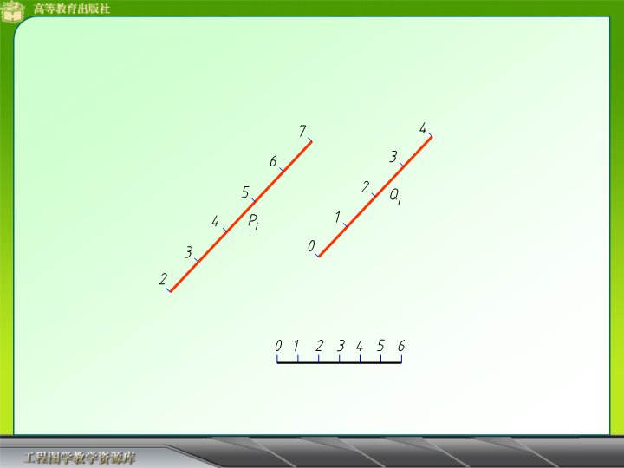
三、 两平面相对位置
两平面平行时，其标高投影一定是两组平行线，倾向一定相同
1. 两平面平行
60
α
50
20
β
10
60
50
Ｈ
20
10

Slide 46
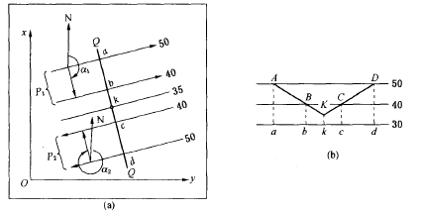


三、 两平面相对位置
2.两平面相交
（1）在平面标高投影图上，两平面等高线平行，倾向相反，则空间两平面相交。(做QQ剖面，垂直于P1,P2，分别得交线a50b40和c40d50。图b，将两交线剖面还原，得到AB、CD的交点K，过K，获得交线)
注意:比例尺

Slide 47
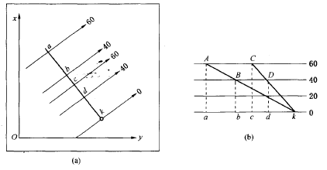
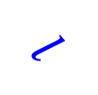

2.两平面相交
（2）在平面标高投影图上，两平面的等高线平行，倾向相同，但倾角不等，则空间两平面相交。(做QQ剖面，垂直于P1,P2，分别得交线a50b40和c40d50。图b，将两交线剖面还原，得到AB、CD的交点K，过K的平行线就是交线)
三、 两平面相对位置
Q
注意:比例尺
Q

Slide 48
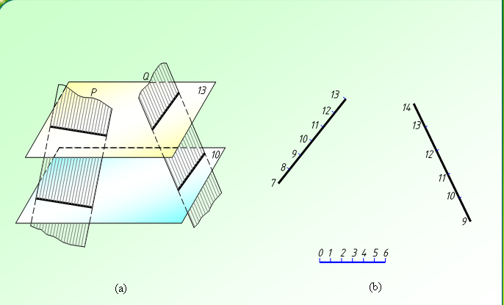
2. 两平面相交－辅助平面法求交线（两平面标高投影相交）
图（a) 用两个水平辅助面求P、Q两平面交线A₁₃B_{10；}
图（b）在标高投影图中直接利用等高线求交线a₁₃b₁₀。

Slide 49
例：求图中P、Q两平面的交线。
分 析
1、 两平面的交线为两平面上同等高线交点的连线。
2、P平面已知一条等高线，再求一条等高线即可求出交线。
Q
如何求标高为2的另一等高线？
5
i
解题步骤
1、延长P平面上等高线5，与Q平面上等高线5相交，得交线上一点a5。
要点
求出等高线之间的距离:
L= l *DH
l=1/i
2
2、求出P平面上的另一等高线，并求出其与Q平面上同等高线的交点。
3、连接a5、b2，得两平面的交线。

Slide 50

3
i=2/3
i=1/3
例：已知平台顶面标高为3及各坡面的坡度，求各坡面与地面及坡面间的交线。
分 析
1、 与地面的交线即为：标高为0的等高线。
2、求出各坡面与地面的交线后，各交线的交点即为坡面间交线上的点。
L1= 2/3 * 3
=2
解题步骤
1、求各边对应的标高为0的等高线。
2、求各坡面间的交线。
要点
求出等高线之间的距离:
L= l *DH l=1/i

Slide 51
【例4】 在高程为5m的地面上挖一基坑，坑底高程为1m，坑底的形状、大小以及各坡面坡度，如图4-13a所示。求作开挖线和坡面交线，并在坡面上画出示坡线。
1:1.5
1:2
1:1
L2
1.00
L3
L1
1:1.5
1.00
0
2
4
6
8m
L2
5.00
图4-13a
图4-13b
【解】（1）作开挖线 地面高程为5m，故开挖线就是高程为5m的等高线，它们与坑底相应的边线平行。其水平距离 L1=H/i=(5-1)÷1/1=4m
同理，L2=（5-1）÷1/1.5=6m, L3=(5-1) ÷1/2=8m。
（2）作坡面交线
（3）画示坡线 为了增加图形的明显性，在坡面上高的一侧，按坡度线方向画出长短相间的、用细实线表示的示坡线。

Slide 52
【例5】已知大堤与小堤相交，堤顶面标高分别为3m和2m，地面标高为0。各坡面的坡度如图4-14a所示。求作相交两堤的标高投影图。
1:1
3.00
1:1
3.00
1:1
2.00
1:1
2.00
1:0.7
0.00
0
2
4m
【解】
（1）求坡脚线 坡顶线到坡脚线的水平距离L=H/i=3÷1/1=3m
用同样的方法作出小堤的坡脚线。
（2）坡面交线
（3）画出示坡线

Slide 53
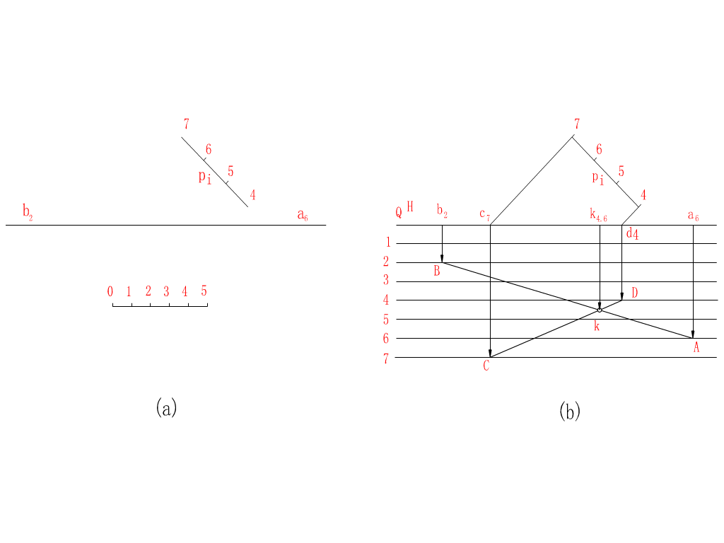
例2.3-1 已知直线a6b2和平面Pi（图a），试求直线与平面的交点。
§2.3直线与平面之间的关系

Slide 54
解：过直线a6b2引一垂直于H面的辅助平面Q，求得Q面与P面的交线CD后，则CD与AB的交点K，是所求直线a6b2与平面P的交点。
作图时，（图b）先求平面P与辅助平面Q的交线，由于Q面垂直与H面，它的H面积聚投影QH与a6b2重合，同时，Q面的所有等高线都积聚在QH(a6b2)上。于是，P与Q的交线CD的标高投影c7d4，就是P面上标高为7和4的两等高线与QH(a6b2)的交点c7和d4的连线。然后，将Q面绕QH旋转到与H面重合，作出Q面的辅助投影，并在相应标高的平行线上求得A、B、C、D各点。连AB和CD，它们的交点K（标高4.6）就是所求交点在Q面辅助投影上的位置。过点K引线垂直于QH，交a6b2于k4.6，就是所求交点的标高投影。

Slide 55
相关结果

Slide 56
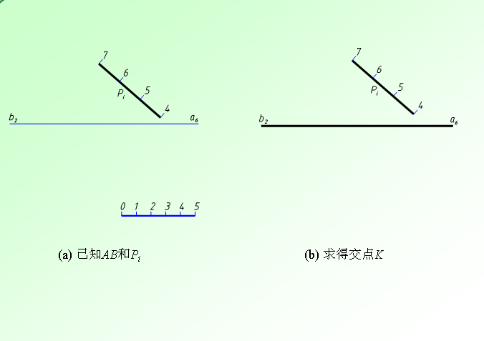
例2.3-1求直线和平面的交点

Slide 57
§2.4 地形图的作法
以一系列整数标高的水平面与山地相截，把所得的等高截交线正投影到水平面上，便得一系列不规则形状的等高线，注上相应的标高值，在上图下方，就是一个山地的标高投影图，即地形图。

Slide 58
用等高线表示地形面，标高数字字头向着上坡。
计曲线
首曲线
为便于查看，标高值为等高距5倍的等高线用粗线表示。

Slide 59
地形的标高投影
40
35
35
30
25
30
20
鞍地
15
山峰
25
山脊线
20
15
10
5
山脊线
山谷
30
25
25
20
20
15
15
10
10
5
5
顺着等高线突出方向看，标高数值越来越小，为山脊地形。

Slide 60
四、地形断面图
作法：
如果以一个铅垂面截切山地,如图的断面l-l（通常断面设置为正平面），可作出山地的断面图。为此可先作一系列等距的整数等高线，然后从断面位置线l-l与地面等高线的交点引竖直连线，在相应的等高线上定出各点，再连接起来。断面处山地的起伏情况，可从该断点面图上形象地反映出来。

Slide 61
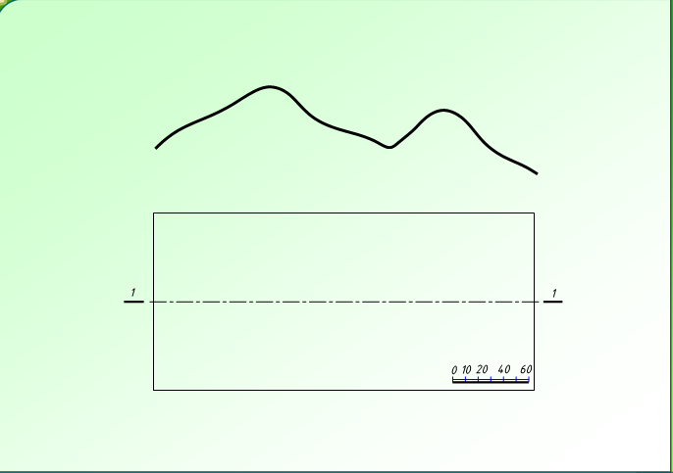
例2.3-1 山地的标高投影_断面图

Slide 62
2. 求直线与山地的交点
例题2-4 如图所示,已知直管线AB的两端的高程分别为21.5和23.5,求管线AB与地面的交点.
分析：本例实际上是求直线与地形面的交点，即先包含直线AB作一铅垂辅助平面与地形面相交，从而得到地形面的断面轮廓（称为断面图），再求出直线AB与断面轮廓的交点。

Slide 63
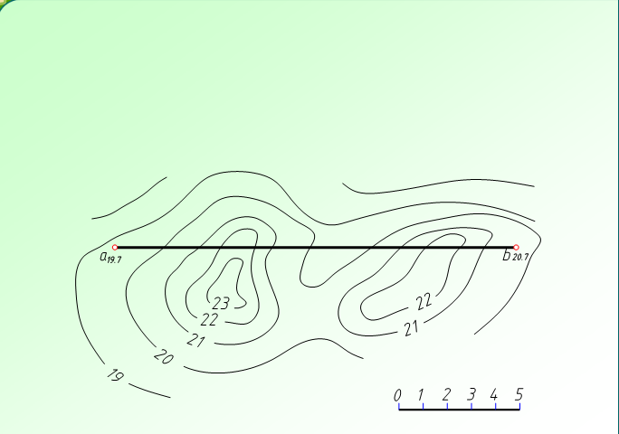
2. 求直线与山地的交点

Slide 64
例题10-7 求地面（岩层）与坡度为1/3的平面(煤层)的交线。
解题步骤
36
35.5
36
a36
35
1、求出图形范围内坡面的等高线。
c36
35
36
m
e
A
E
C
2、求出地面与坡面同等高线的交点。
35
d35
n
i=2/3
35
35
34
b35
D
3、用内插法求出标高为35.5的等高线，并求出交点。
34
34
34
B
33
33
33
33
4、用断面法求出交线的最高点。
k
1
32
32
32
5、平滑连接各交点，得出坡面范围。（k₁、k₂可用延长等高线求得）
31
31
31
30
0
1
2
3
4
5
m
k
2

Slide 65
2.4 构筑物与地形面的交线
１、定义 ：工程建筑物的交线是指建
筑物表面上坡面间的交线。
２、求解方法:辅助平面法

Slide 66
建筑物与地形面的交线
在实际工程中，许多建筑物要修建在不规则的地形面上，修建在地形面上的建筑物必然与地面产生交线，一般是不规则曲线。求此交线时，需求出交线上一系列的点，采用辅助平面法，即用一组水平面作为辅助面，求出建筑物表面与地面的一系列共有点，然后依次连接，即得交线。
实质：求建筑物坡面与地形相同高程等高线的交点。

Slide 67
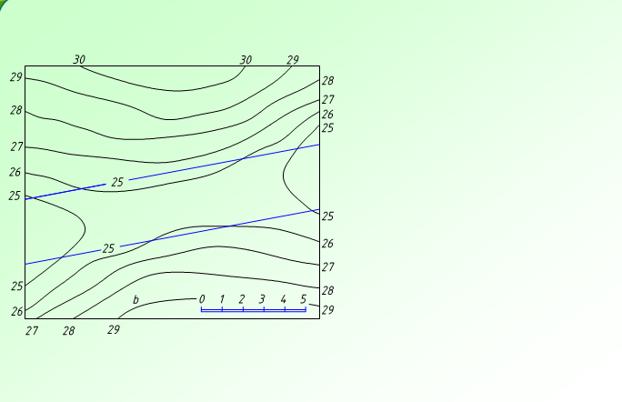
求路段两侧边坡与地面的交线（125页图10－22）
a
a
(a)
(b)

Slide 68
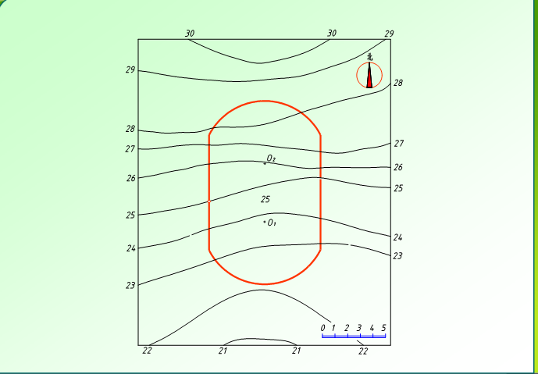
求作场地的边坡
已知：场地标高为25，填方坡度为1：1.5，挖方坡度为1：1。

Slide 69
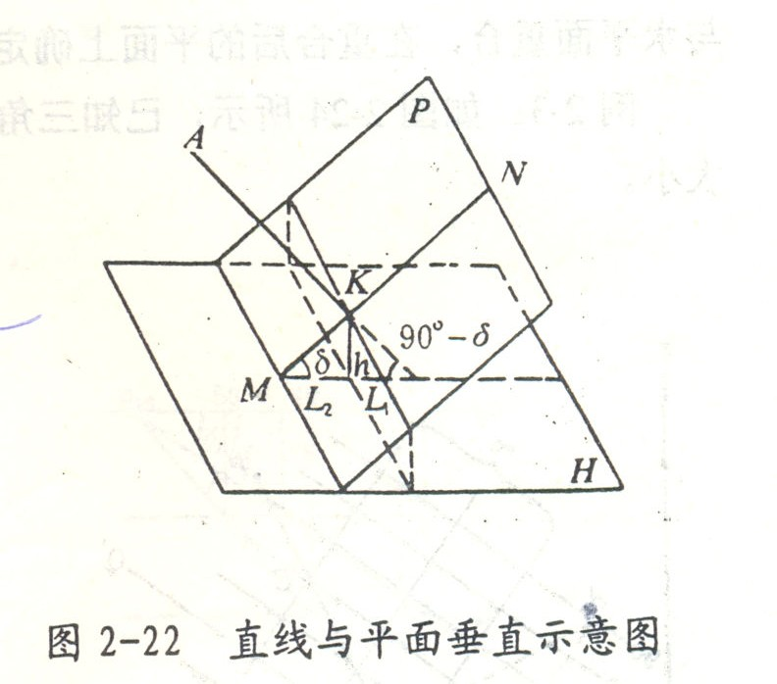
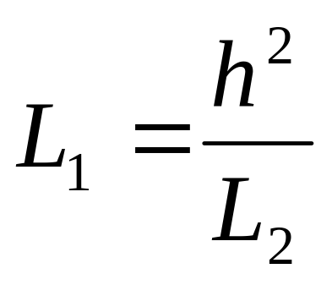
2.5 投影改造在标高投影中的应用
（一）直线与平面垂直
直线与平面等高线垂直
倾向相反
平距关系

Slide 70
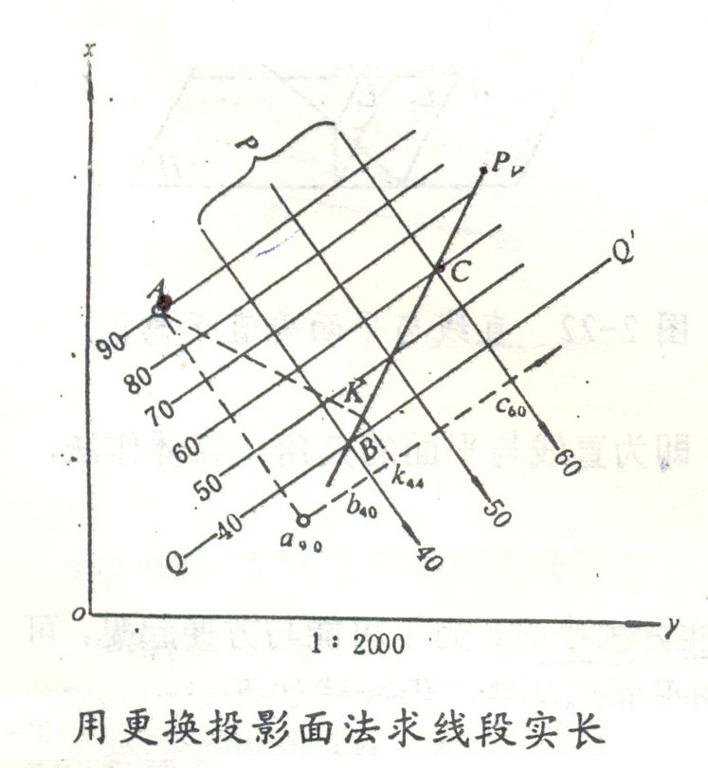
二、投影的改造
（一）更换投影面法
在于选择一个与原有投影面垂直的辅助投影面，使所求要素投影在该投影面上，其大小不发生变形。

Slide 71
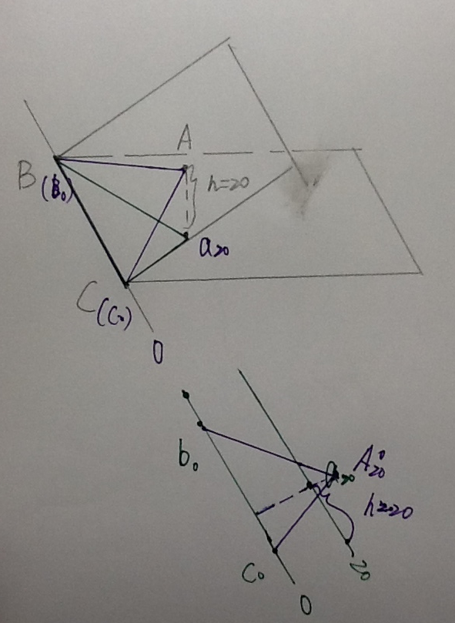
（二）平面重合法
将投影要素构成一个平面，然后将平面绕某一等高线旋转，与水平面重合，在重合后的平面上确定各投影要素的实际大小。
在旋转轴的点保持不动；
其它的点旋转轨迹垂直于旋转轴，该点到旋转轴的距离等于其真正的距离

Slide 72
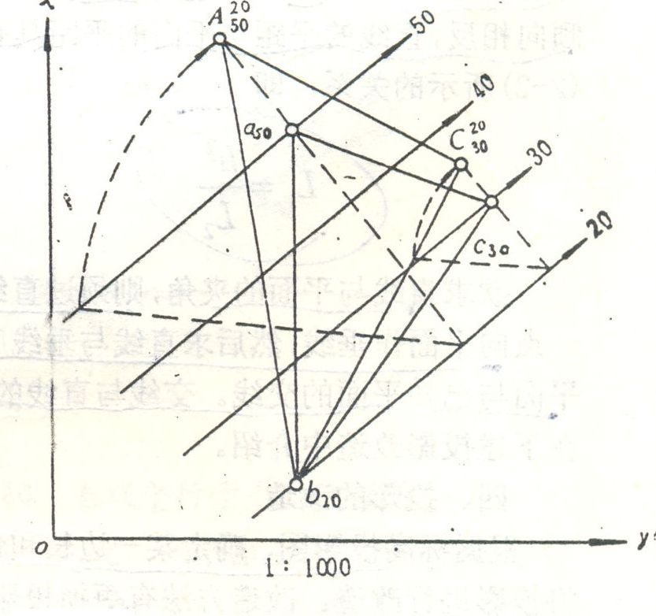
已知三角形的投影，试确定该三角形的实际大小。
核心思路：一个点不动，另外2个点找原长度，从而得到实际大小和尖角。

Slide 73

已知一点坐标，和过该点的两直线的倾向，试求两直线的夹角。
思路：线求标高投影，再用前面发方法固定两个点，求第三点的实际长度。（剖面法）

Slide 74

已知空间一直线和平面的标高投影，试求直线与平面间的夹角。
思路：点线角就是辅助平面，求取两条交线，利用交线的夹角，实现线面角转换为线线角。

Slide 75

已知两平面的标高投影，试求两平面间的夹角

